Slide 1
Retail Sales Analysis
Hazirlayan: Seyidshah Muradov
Tarix: 01/10/2025

Slide 2
İstifadə olunan datasetlər:
Receipts – Satış qəbzləri (10M sətr, 6 sütun)
Map – Məhsul məlumatları və mənfəət marjası (118K sətr, 4 sütun)
Full_tab – Təmizlənmiş və birləşdirilmiş data (640K sətr, 11 sütun)

Slide 3
Receipts Datası
Əsas göstəricilər:
10,000,909 sətr, 6 sütun
6,569 unikal satış nöqtəsi (POS)
675,881 unikal məhsul adı
10M unikal qəbz (rec_id)
Şərh: Çox iri həcmli data, mağaza və məhsul üzrə çox geniş spektrdə satış əməliyyatlarını əhatə edir. Analiz öncəsi cleaning və mapping zəruridir.

Slide 4
Map Datası
Əsas göstəricilər:
118,118 sətr, 4 sütun
46,528 unikal məhsul
2 kateqoriya: FOOD və NON-FOOD
Şərh: Məhsulların mənfəət marjasını göstərir. Receipts datası ilə birləşdirildikdə maliyyə təhlili üçün əsas baza formalaşdırır.

Slide 5
Full_tab Datası
Əsas göstəricilər:
  640,815 sətr, 11 sütun
  4,309 unikal məhsul
  969 unikal satış nöqtəsi
Əlavə sütunlar:
  total_sales = qnt × unit_price
  profit = total_sales × profit_margin
Şərh: Əsas işçi datasetdir. Satış və mənfəət analizləri üçün optimallaşdırılmışdır.

Slide 6
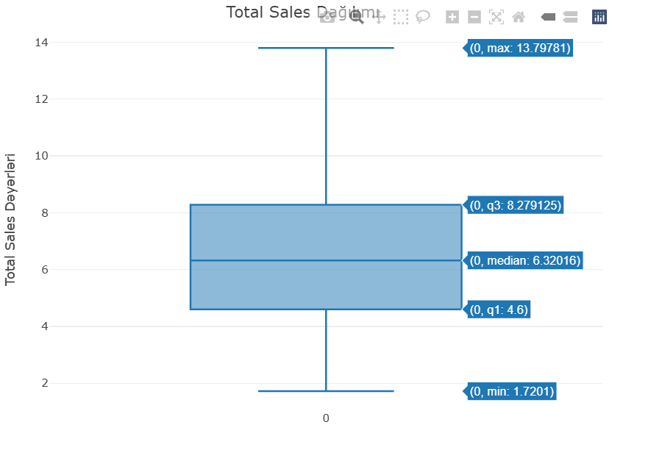
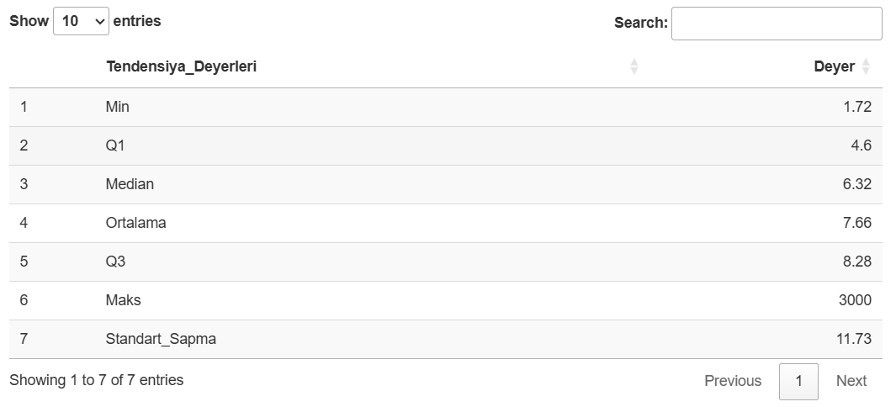
Total Sales üzrə Statistik Xülasə

Slide 7
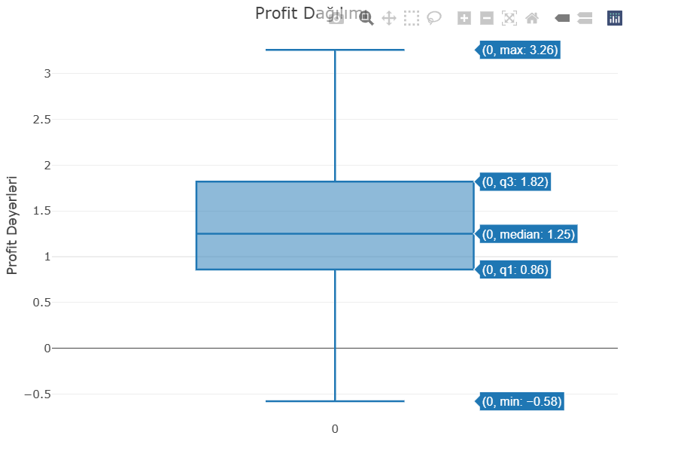
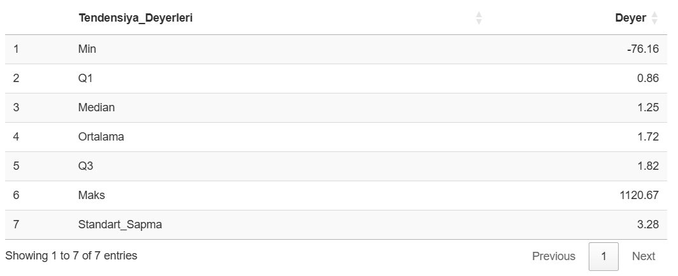
Profit üzrə Statistik Xülasə

Slide 8
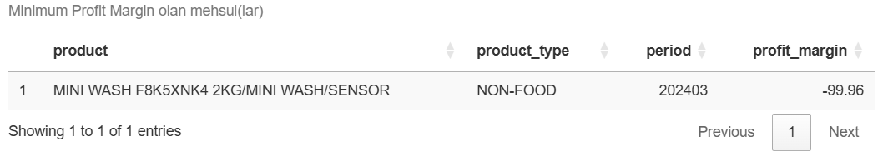
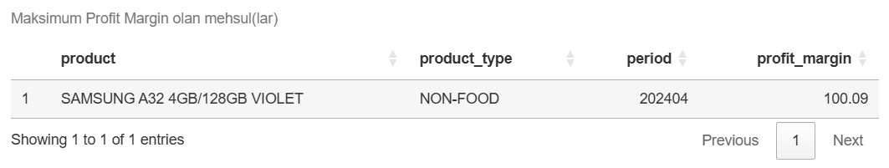
Profit Margin üzrə Əlavə Təhlil

Slide 9
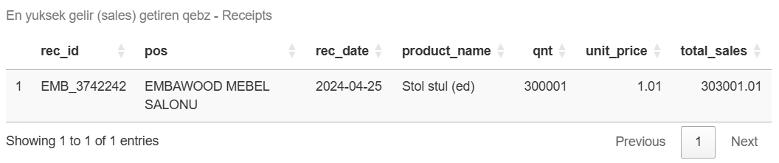
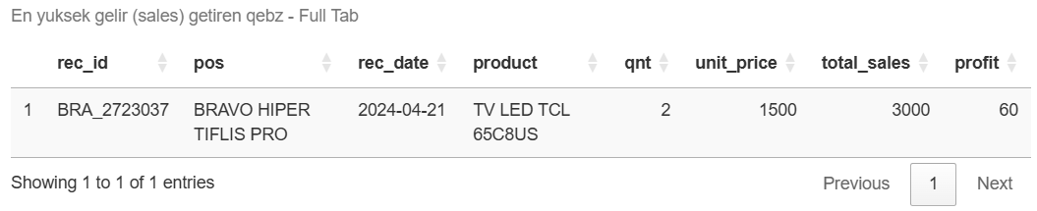
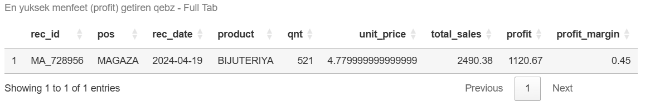
Ən Yüksək Gəlir və Mənfəət Qəbzləri

Slide 10
Anomaliyalar
Həftənin günləri üzrə satış və mənfəət
POS (satış nöqtələri) üzrə təhlil
Tarixlər üzrə satış və qəbz sayı

Slide 11
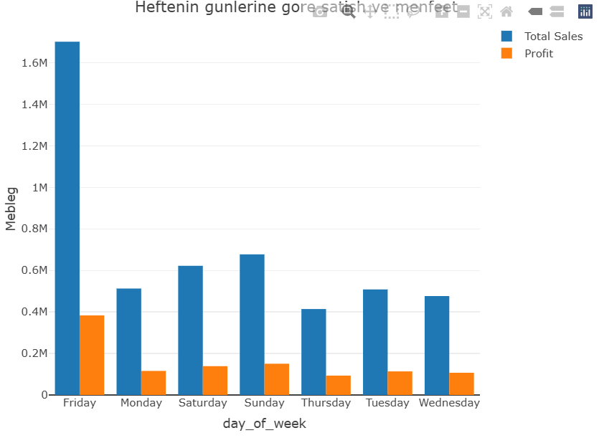
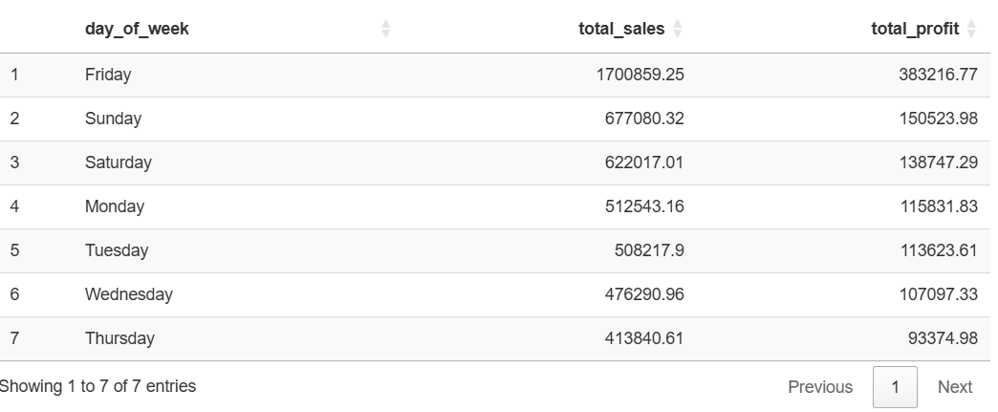
Həftənin günlərinə görə satış və mənfəət
Cümə günü satışlar 1,700,859.25 AZN – digərlərindən kəskin yüksək.
Mənfəət də eyni tendensiyanı izləyir – 383,216.77 AZN.
Anomaliya: Cümə gününün dominantlığı

Slide 12
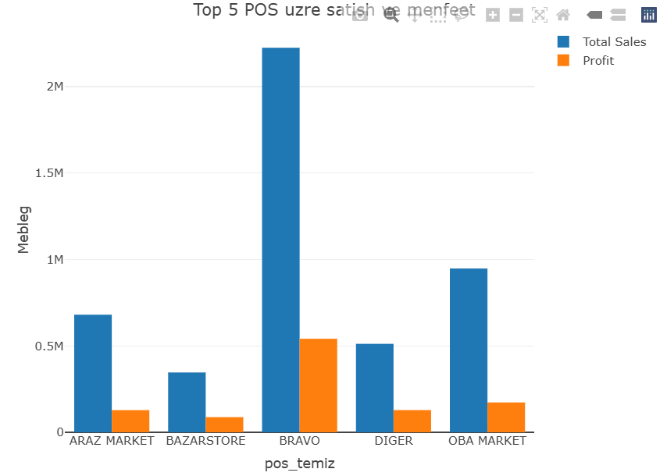
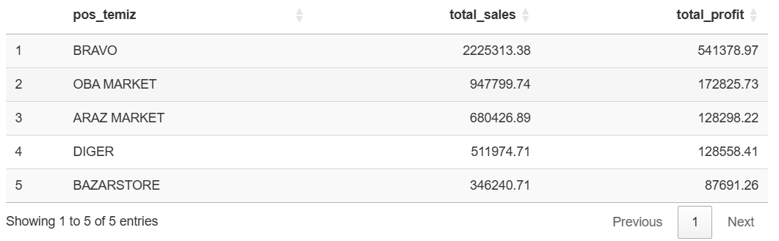
POS üzrə Top 5 satış və mənfəət
BRAVO: Satış – 2,225,313.38 AZN, Mənfəət – 541,378.97 AZN.
OBA MARKET – 947,799.74 AZN satış, 172,825.73 AZN mənfəət.
BRAVO ilə digərləri arasında 2 dəfədən çox fərq.
Anomaliya: BRAVO-nun kəskin üstünlüyü – filial sayı, kampaniyalar və ya data qeydi fərqləri.

Slide 13
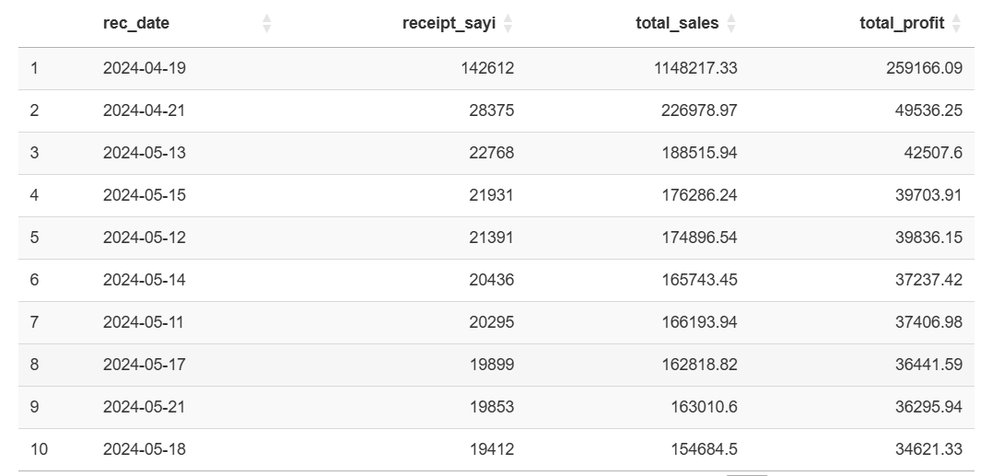
Tarixlər üzrə qəbz, satış və mənfəət
Ən yüksək göstərici 2024-04-19 tarixində:
  Qəbz sayı: 142,612
  Satış: 1,148,217 AZN
  Mənfəət: 259,166 AZN
Anomaliya: Mart və aprelin ilk yarısının satışlarının 19 aprelə yığılması → texniki qeydetmə səbəbi.

Slide 14
Proqnoz və Fərziyyələr

Slide 15
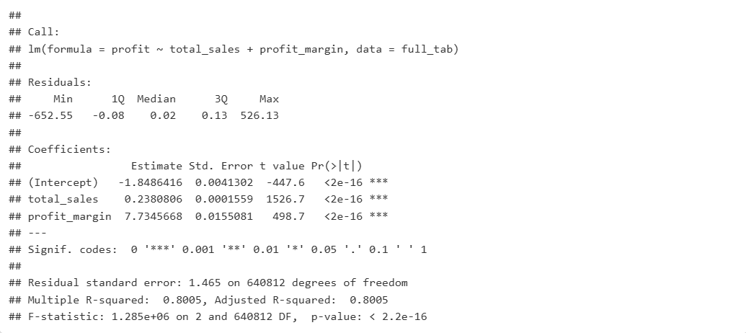
Regressiya Modeli
Qurulan model:
profit ~ total_sales + profit_margin
Əsas nəticələr:
R² = 0.8005 → mənfəətin 80%-i satış və marja ilə izah olunur.
total_sales əmsalı = 0.238 → satış artdıqca mənfəət artır.
profit_margin əmsalı = 7.73 → kiçik dəyişiklik belə mənfəətdə böyük təsir yaradır.

Slide 16
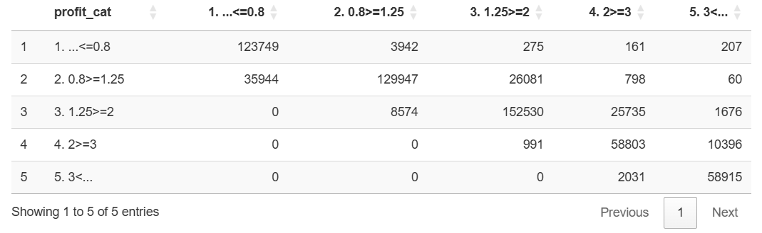
Kateqoriyalar üzrə müqayisə
Orta seqmentlərdə (1.25–2 AZN) uyğunluq yüksəkdir.
Aşağı seqmentlərdə model fərqlənir.
Yüksək seqmentlərdə proqnoz daha ehtiyatlıdır.

Slide 17
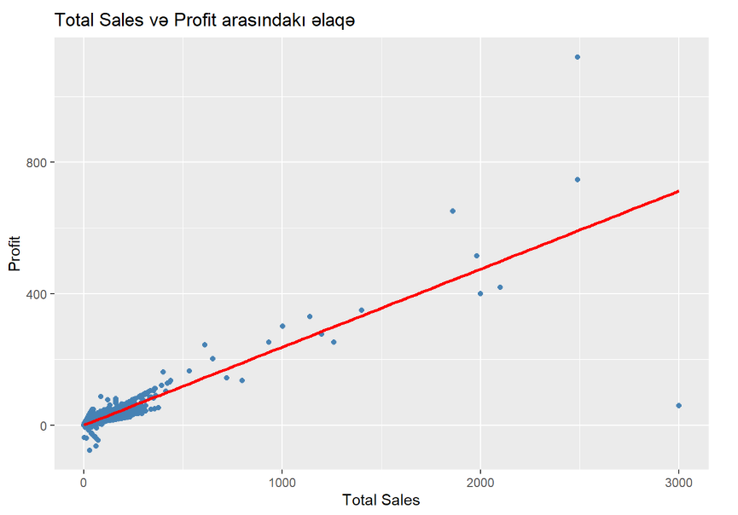
Total Sales və Profit əlaqəsi
Korrelyasiya = 0.85 → güclü müsbət əlaqə.
Qrafikdə xətti trend aydın görünür.
Satış həcmi artdıqca mənfəət də eyni istiqamətdə artır.

Slide 18
Xülasə
Satışların böyük hissəsi kiçik əməliyyatlardan formalaşır, lakin iri əməliyyatlar nəticələri kəskin dəyişir.
Mənfəət əsasən sabit diapazonda olsa da, bəzi zərərli əməliyyatlar mövcuddur.
Anomaliya təhlili göstərdi ki, cümə günləri satış və mənfəət digərlərindən xeyli yüksəkdir.
19 aprel tarixindəki kəskin sıçrayış məlumatların toplanma metodundan irəli gələn texniki anomaliyadır.
POS üzrə BRAVO açıq şəkildə lider mövqedədir.
Qurulan reqressiya modeli mənfəəti əsasən satış həcmi və marja ilə izah edir (R² ≈ 0.80).
Satış və mənfəət arasında güclü müsbət korrelyasiya mövcuddur (r = 0.85).
Proqnozların etibarlılığı üçün düzgün məlumat təmizliyi və anomaliya analizi əsas şərtdir.

Slide 19
Diqqətiniz üçün təşəkkürlər!

